Slide 1

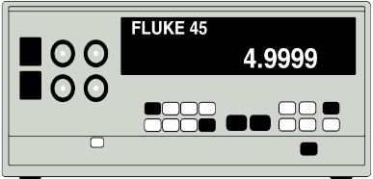
虚拟仪器总线接口技术
Instrument
Driver

Slide 2
虚拟仪器构成形式
基于数据采集卡的虚拟仪器
基于GPIB方式的虚拟仪器
基于VXI总线方式的虚拟仪器
基于PXI总线方式的虚拟仪器
基于LXI总线方式的虚拟仪器

Slide 3

（1）基于数据采集卡的虚拟仪器
在以PC 机为基础的虚拟仪器中，插入式数据采集卡DAQ (Data Acquisition)是虚拟仪器中最常用的接口形式之一。
其功能是将现场数据采集到计算机，或将计算机数据输出给受控对象。

Slide 4


（2）基于GPIB方式的虚拟仪器
GPIB (General Purpose Interface Bus)：通用接口总线，是由HP公司于1978年制定的总线标准，是传统测试仪器在数字接口方面的延伸和扩展 。
GPIB 电缆
GPIB
Interface
DMM

Slide 5
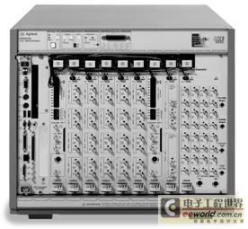
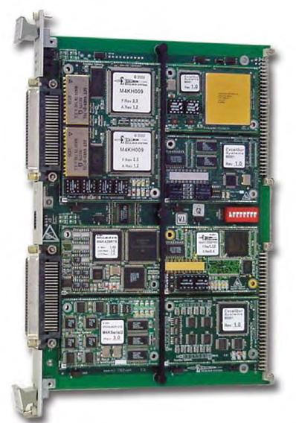
（3）基于VXI总线方式的虚拟仪器
虚拟仪器技术中最引人注目的应用是基于VXI总线
（VMEbus Extension for Instrumentation）虚拟仪器扩展总线，平台技术的自动测试仪器系统。
VXI总线具有标准开放、结构紧凑、数据吞吐能力强、定时和同步指确、模块可重复利用、众多厂家支持等优点，得到广泛应用。
主控
计算机
CPU
仪器1
仪器2
RAM
仪器3
单CPU系统

Slide 6
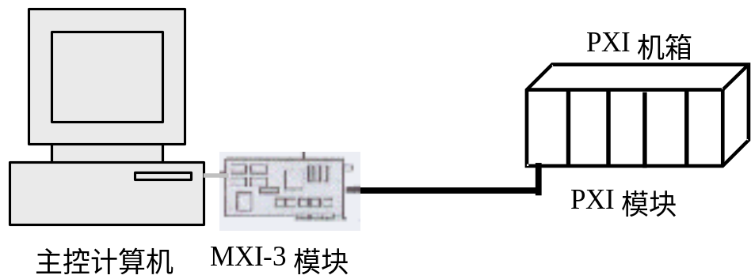
（4）基于PXI总线方式的虚拟仪器
PXI（ PCI eXtensions for Instrumentation）
总线是NI公司在1997年9月1日推出的全新的开放性、模块化仪器总线规范。
它以CompactPCI为基础，是PCI（外设部件互连标准）总线面向仪器领域的扩展。

Slide 7
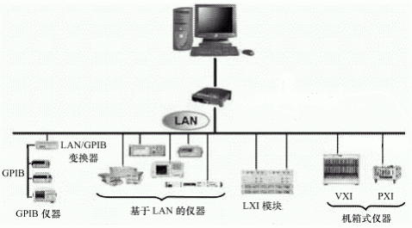
（5）基于LXI总线方式的虚拟仪器
2004年9月，VXI 科技公司和安捷伦公司共同推出一种适用于自动测试系统的新一代基于局域网（LAN）的模块化测量仪器接口标准LXI（LAN-based eXtensions for Instrumentation），即LAN的仪器扩展。

Slide 8
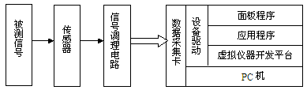
1.2.3 虚拟仪器系统
以PC-DAQ接口的虚拟仪器为例，虚拟仪器系统的整体结构如图。

Slide 9
第2章 虚拟仪器总线接口技术
教学内容
GPIB通用接口总线
VXI总线
PXI总线
LXI总线
Instrument
Driver

Slide 10
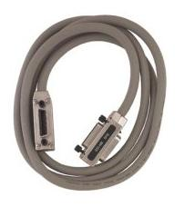
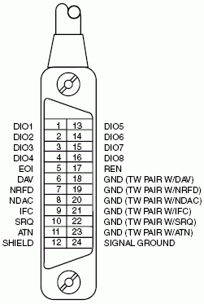
2.1 GPIB总线
（General Purpose Interface Bus，GPIB）
是通用仪器接口标准，是专门为仪器控制应用而设计。
这套接口系统最初由美国HP公司提出，后被美国电气与电子工程师协会(IEEE)和国际电工委员会(IEC)接受为程控仪器和自动测控系统的标准接口，
也称IEEE488接口或IEC625接口，目前的协议是488.2。

Slide 11
2. GPIB电缆及电缆接插头

Slide 12
2.1.1 GPIB的基本特性
①设备容量
设备容量是指GPIB接口系统中仪器和计算机的总容量，通常可连接的仪器数目最多为15台；
②传输距离
互连电缆的传输路经总长不超过20m，或者装置数目与装置之间距离的乘积和不超过20m；
③数传速度
最高可达1Mbyte/s；

Slide 13
2.1.1 GPIB的基本特性
④地址容量
GPIB标准规定采用5个比特位的编码来表示地址，地址容量为31个；
⑤信息逻辑
总线上信息逻辑采用负逻辑，规定：低电平（≦+0.8V）为逻辑“1” ，高电平（≥+2.0V）为逻辑“0” ；
⑥数传方式
数据传输方式可以为：字节串行、位并行，双向异步传输。

Slide 14
2.1.2 GPIB器件及接口功能
1. GPIB器件
采用GPIB总线互连的仪器、设备是多种多样的，它们有的很复杂，像计算机、网络分析仪等，有的很简单，如开关器、衰减器等。
但从仪器系统组建的角度出发，它们都是系统中的一个逻辑单元，仅是测试功能不同而已；
为了简单和统一起见，把这些复杂程度和功能能力不同的、执行IEEE488.2协议的各种设备统称为“GPIB器件”；凡配备了GPIB接口的独立装置统称为GPIB器件。

Slide 15
器件类型
在GPIB系统中，不同的器件承担着不同的任务，行使不同的功能。按器件在系统中运行功能的不同可分为3类：
（1）控者器件
控者是对系统进行控制的设备，具有控制整个系统协调工作的能力；
（2）讲者器件
讲者是通过接口发送各种数据和信息的设备；
（3）听者器件
听者是能够通过接口接收数据的仪器设备。

Slide 16
2. GPIB接口功能
①听功能： 接收信号、数据
②讲功能： 发送信号、数据
③控功能： 通过微处理器发布各种命令
④源握手功能：为讲功能和控功能服务
⑤受握手功能：为听功能服务
⑥服务请求功能：量程益出、震荡器停止等意外故障发生时，主动向控者提出请求，以进行相应处理。

Slide 17
2. GPIB接口功能
⑥服务请求功能：量程益出、震荡器停止等意外故障发生时，主动向控者提出请求，以进行相应处理。
⑦并行点名功能：快速查询请求服务装置，速度快
⑧远地/本地功能：选择远地或本地工作方式
⑨触发功能：产生一个内部触发信号，以启动有关仪器功能进行工作
⑩清除功能：产生一个内部清除信号，使某仪器功能回到初始状态。

Slide 18
3. GPIB消息
消息：在GPIB接口系统中，在总线上传送的所有信息统称为消息；
按消息的用途，消息可分为接口消息和器件消息；
按消息传送路径的不同，消息可分为远地消息和本地消息。
器件功能
接口功能
接口功能
器件功能
总线
本地消息
接口消息
本地消息
器件消息

Slide 19
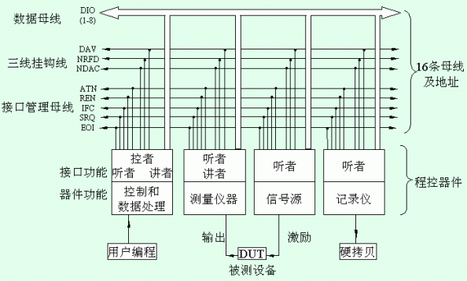
2.1.3 GPIB总线结构
GPIB总线是一条24芯的无源电缆线，其中16条为信号线，其余用作逻辑地或外屏蔽。

Slide 20
2. GPIB电缆及电缆接插头

Slide 21
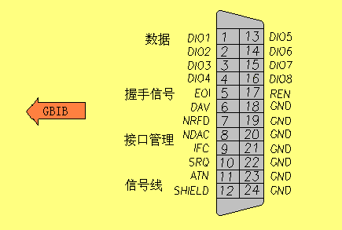
1. GPIB总线描述

Slide 22
引脚分布
16条信号线按功能分为： 8根双向8位数据线
3根数据挂钩联络线
5根接口管理控制线
引脚分配对应关系：
1~4：DIO1~DIO4
5 : EOI
6 : DAV
7 : NRFD
8 : NDAC
9 : IFC
10 : SRQ
11 : ATN
12 : 机壳地
13~16: DIO5~DIO8
17 : REN
18~24: 地

Slide 23
引脚分布
数据挂钩联络线
DAV：Data Available，数据有效线
当DIO线上出现数据时，
讲者置DAV=1，示意听者从数据总线上接收数据，
当DAV=0，时，DIO线上数据无效。

Slide 24
引脚分布
数据挂钩联络线
DAV：Data Available，数据有效线
当DIO线上出现数据时，讲者置DAV=1，示意听者从数据总线上接收数据，当DAV=0，时，DIO线上数据无效。
NRFD：Not ready for Data，未准备好接受数据线
当NRFD =1， 表示系统中至少有一个听者未准备好接受数据；
当NRFD =0，表示全部听者准备好接受数据，讲者可以发送数据

Slide 25
引脚分布
数据挂钩联络线
DAV：Data Available，数据有效线
当DIO线上出现数据时，讲者置DAV=1，示意听者从数据总线上接收数据，当DAV=0，时，DIO线上数据无效。
NRFD：Not ready for Data，未准备好接受数据线
当NRFD =1，表示系统中至少有一个听者未准备好接受数据；当NRFD =0，表示全部听者准备好接受数据，听者可以发送数据
NDAC（Not data Accept）未收到数据线
NDAC = 1，表示系统中至少一个听者未完成数据接收，讲者不要撤掉数据；
NDAC = 0，表示数据接收完成，讲者可以撤掉数据。

Slide 26
引脚分布
接口管理控制总线
ATN：Attention，注意线
由控者使用，用来指明DIO线上数据类型；
当ATN=1，DIO线上数据为接口信息，包括命令，设备地址，其他设备只能接收；
当ATN=0时，DIO线上数据为讲者发出的器件信息（设备的控制命令、数据等），其他听者设备必须听
IFC：Interface Clear ，接口清除线
当IFC =1， 将接口系统置为已知状态，可以作为复位线。

Slide 27
引脚分布
接口管理控制总线
REN：Remote Enable，远程允许线
由控者使用
当REN=1，所有听者处于远程控制状态，脱离由面板开关来控制设备的所谓“本地”状态，由外部通过接口总线来控制设备；
当REN=0时，仪器处于本地方式
SRQ：Service Request，服务请求线
用来指出设备需要控制服务
任何一个具有服务请求功能的仪器设备，可向控者发出SRQ=1信号，向控者发送服务请求，要求控制对异常事件进行处理，控者接收后，通过点名查询，转入相应的服务程序。

Slide 28
引脚分布
接口管理控制总线
EOI：End or Identify，结束或识别线
当EOI=1， ATN =0，表示讲者已经传递完一组字节的信息；
当EOI=1， ATN =1，表示控者执行并行点名识别操作；

Slide 29
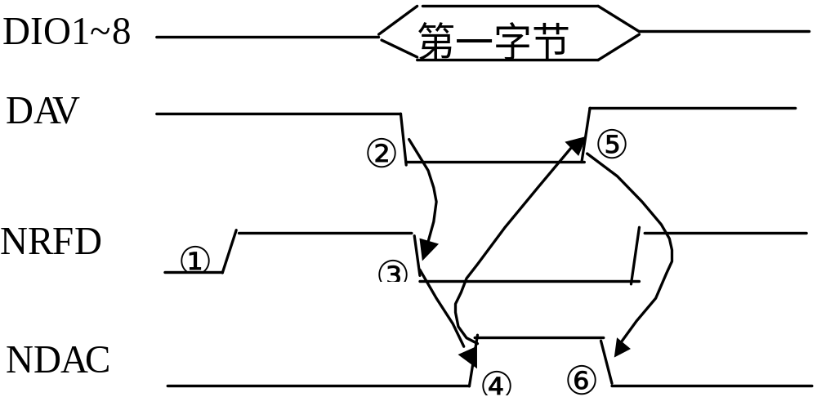
3. GPIB三线挂钩原理
系统内部每传送一个字节信息都有一次三线联络的过程，其时序如图。

Slide 30
假定地址已经发送，听者和讲者均已受命，
听者使NRFD呈高电平，表示已经做好拟接收数据的准备。
  由于总线上所有听者使“线或”的关系，连接至NRFD线上的，所以只要有一个听者没有做好准备，NRFD就呈低电平。
讲者发现NRFD呈高电平后，就把数据放在DIO线上，并令DAV为低电平，表示DIO线上数据已经稳定有效。
听者发现DAV线呈低电平后，就令NRFD也呈低电平，表示准备好接收数据。

Slide 31
在接收数据的过程中，NDAC线一直保持低电平，直至所有听者都接收完数据，才上升为高电平，所有听者也是线或到NDAC线上。
当讲者检出NDAC为高电平后，就令DAV为高电平，表示总线上的数据不再有效。
听者检出DAV为高电平，就令NDAC再次变为低电平，以准备下一个循环过程。

Slide 32

4. 地址
地址是一个器件的代号，分为听地址和讲地址。挂在总线上的每个设备都有自己的地址，以便控者对各设备发布命令。
通常一个设备在某时刻是讲者，在另一时刻可能又是听者，所以一个设备必须既有讲地址，又有听地址。听地址和讲地址的编码格式为：
在一个字节的地址中，第8位不用，第7、第6位表示哪种类型地址，“01”代表听地址，“10”代表讲地址。用第5位至第1位的编码来表示设备的具体地址，总计有25=32个地址，其中前31个真正用做设备地址代码，而“11111”不能用做地址。

Slide 33
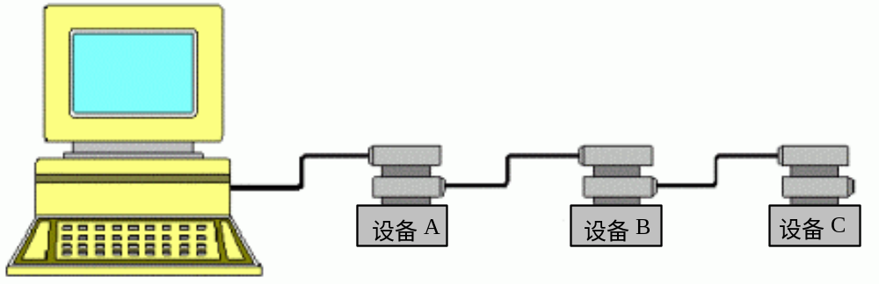
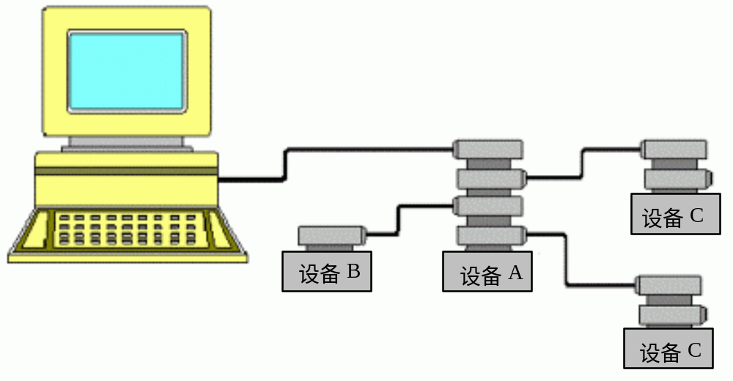
2.1.4 GPIB仪器系统
GPIB设备的串行连接
GPIB设备的星型连接

Slide 34
第2章 虚拟仪器总线接口技术
教学内容
GPIB通用接口总线
VXI总线
PXI总线
LXI总线
Instrument
Driver

Slide 35



2.2 VXI总线
VMEbus
GPIB
VXI总线标准是在VME总线和GPIB总线基础上发展的一种新型仪器系统总线。
  VXI(VMEbus Extensions for Instrumentation)
  VME(Versabus Module European)
    美国Motorola公司在1981年开发成功的微型计算机总线，它是以Versa总线和Europcard(欧洲插板)的标准作为参考
  VXI总线优点：
开放的系统结构、模块化的设计、紧凑的机械结构；良好的电磁兼容性，可靠性高；小型便携和灵活通信能力
一系列优点满足了工业领域需求，被公认为21世纪仪器总线系统和自动测试系统的优秀平台。

Slide 36
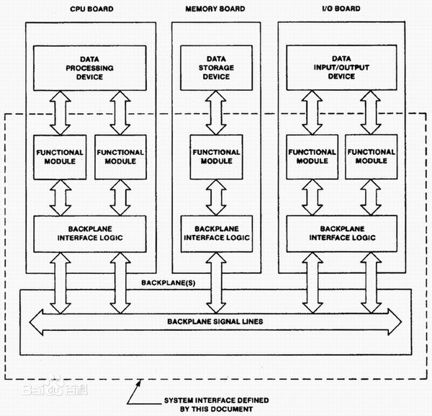
VME总线

Slide 37
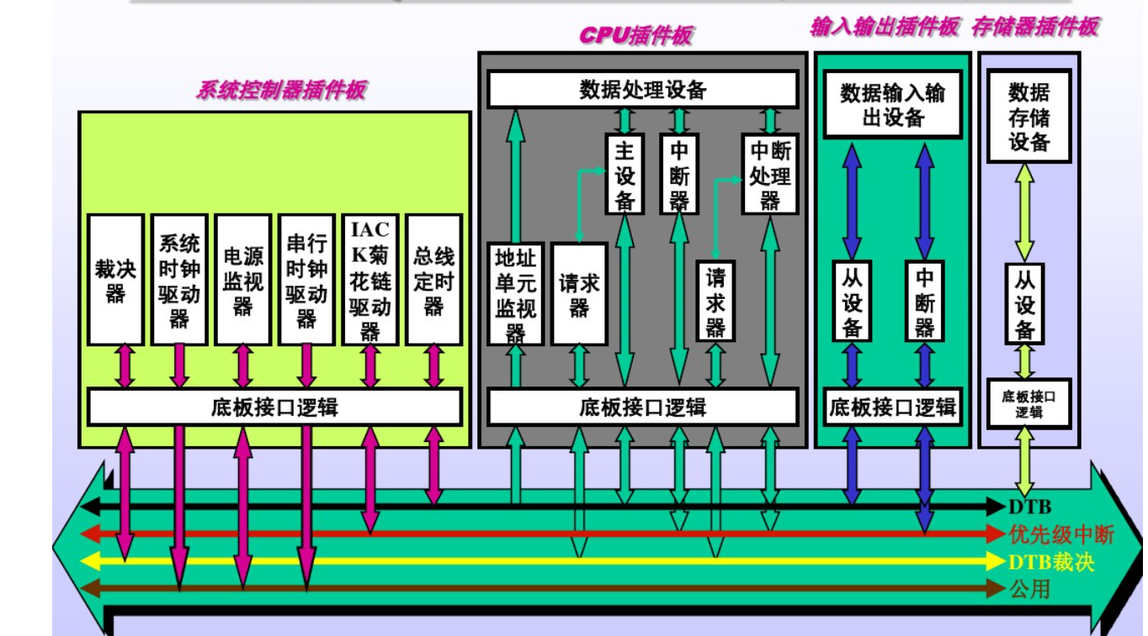
VXI总线结构和功能模块

Slide 38
2.2.1 VXI总线的特点
1）模块式结构；
VXI系统采用的插入式模块结构
2）高速数据吞吐量；
VXI总线底板数据传输速率理论上可达40Mbyte/s；
3）小型化；
模块和主机尺寸固定，机械与电气兼容
4）可靠性高，可维护性好；
5）适应性、灵活性强。
VXI/VME1553b,VPX1553b

Slide 39
2.2.2 VXI器件、模块与机箱
VXI测试系统采用器件→模块→机箱的方式构成系统；
VXI系统的全部总线均集中在多层印刷电路板内，模块与VXI总线通过连接器连接；
电源和冷却散热装置为机箱内的全部器件共用；
良好的电磁兼容性。

Slide 40
1. VXI器件
器件是组成VXI总线系统最基本的逻辑单元；
通常，一个器件占据一块VXI模块，但也允许在一个模块上实现多个器件和一个器件占据多个模块；
在一个VXI系统中，最多可有256个器件，每个器件都有一个唯一的逻辑地址，逻辑地址的编号为0~255。

Slide 41
器件分类
器件之间的基本操作是信息传输。根据其性质、特点和它所支持的通信规程，VXI总线器件分为:
寄存器基器件
消息基器件
存储器器件
扩展器件

Slide 42
（1）寄存器基器件
寄存器基器件是具有最基本能力的VXI总线器件，这类器件只支持寄存器直接读/写协议，一般只配置VME总线的从模块功能。
  一些要求极少智能或根本不要求智能的模块，如简单的开关、数字I/O和简单的串行接口卡都属于寄存器基器件。
  电路简单，易于实现，速度快

Slide 43
（2）消息基器件
消息基器件是具有高级通信能力的器件
  这类器件在系统组态层设置了一组可以由其他模块访问的“通信寄存器”，
  该器件可通过某种特定的通信协议（如VXI总线字串行协议）与系统中的其他器件进行通信。
  通常认为消息基器件是包含CPU并能理解ASCII命令的智能器件，如数字式多用表、频谱分析仪、GPIB-VXI接口器件等。

Slide 44
（3）存储器器件
存储器器件
  是包含一定的存储器器件特征的、类似寄存器基器件的VXI总线器件，
  如RAM、ROM等存储器卡都是存储器器件。
扩展器件
  扩展器件是为了VXI未来发展而定义的，
  它允许未来设计更新种类的器件、支持更高级的通信协议。

Slide 45
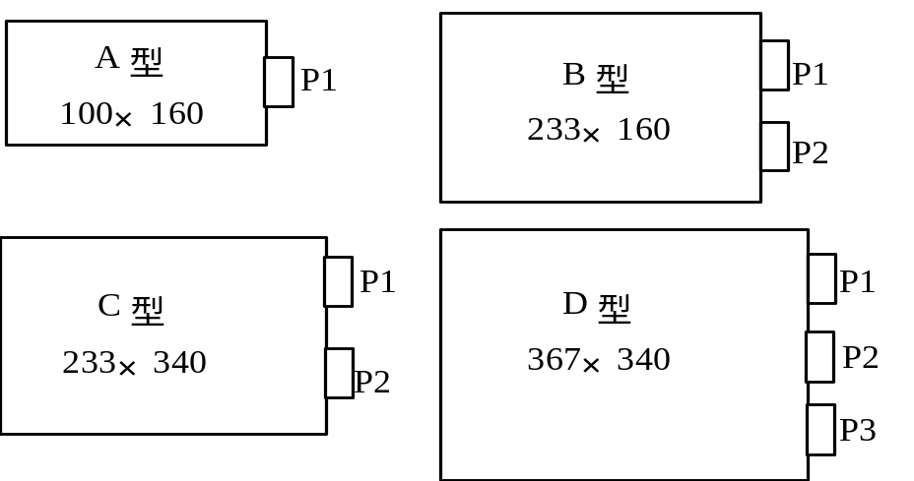
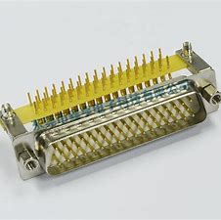
2. VXI模块
VXI总线系统的最小物理单元是组建模块
  它由带电子元器件和连接器的组件板、前面板和任选的屏蔽壳组成。
  规定的模块尺寸共有A，B，C，D四种规格（单位是mm）A、B模块厚度20mm，C/D模块厚度30mm，可整数倍扩展。
P1、P2、P3三个96脚J型连接器和信号通路

Slide 46
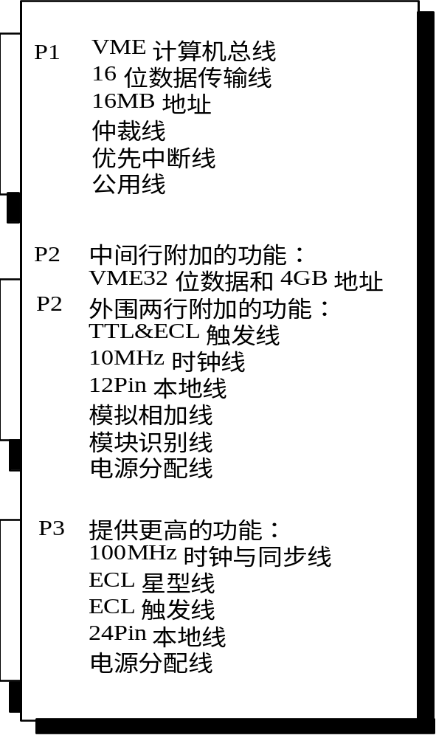
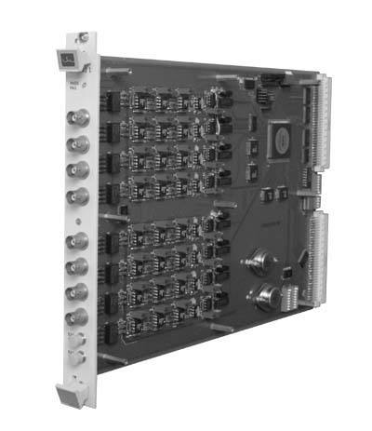
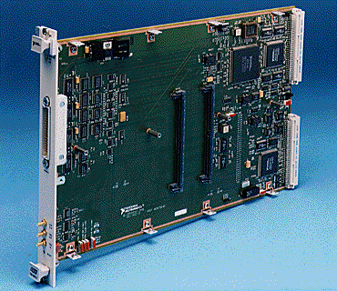
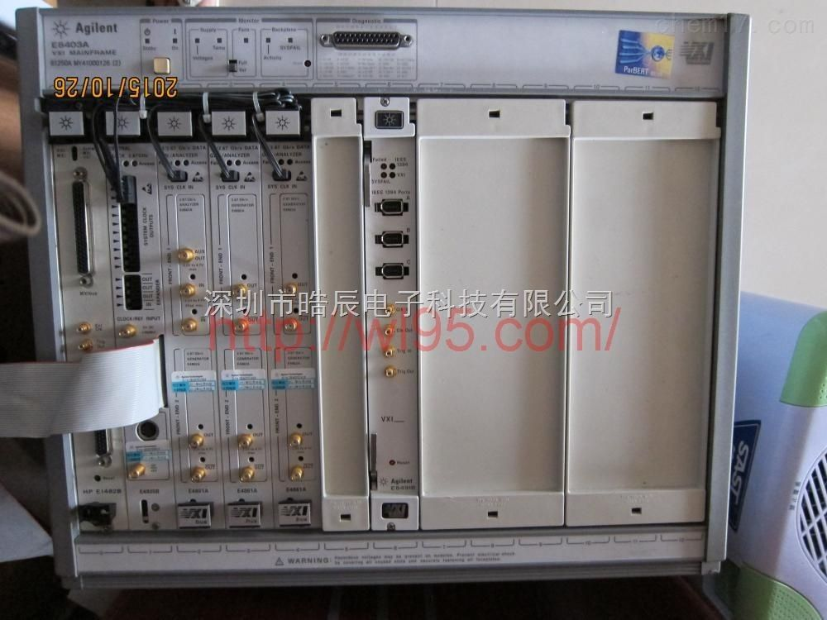
典型VXI模块

Slide 47
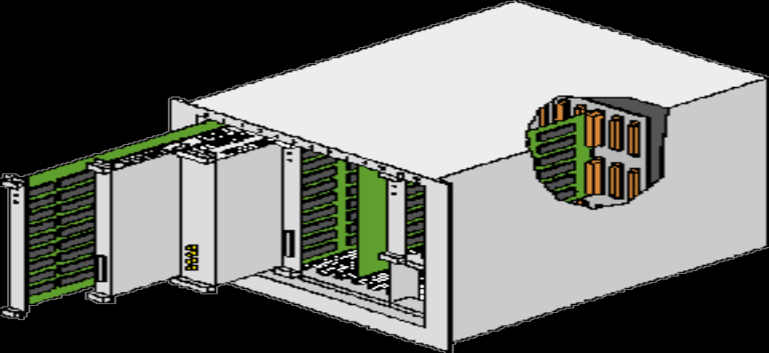
3. VXI主机箱
主机箱也有A、B、C、D四种尺寸。
背板与模块连接器通过总线连接器衔接
一个主机箱最多有13个槽位（0~12）
0号槽位位于最左端或最底部
电源冷却系统
VXI or VME
背板
双宽度带屏蔽的D尺寸模块
未屏蔽C
尺寸模块

Slide 48
2.2.3 VXI总线组成及功能
1. VXI总线组成
在VXI总线系统中，各种命令、数据、地址和其它消息都通过总线传递。
VXI总线系统的各种总线都印制在主机箱内的多层底板上，通过P1/J1、 P2/J2、 P3/J3连接器与各模块相连接。
VXI总线是VME总线在仪器领域的扩展，所以VXI总线实际上是在VME总线的基础上扩展了一些适应仪器系统所需要的总线而构成的。

Slide 49
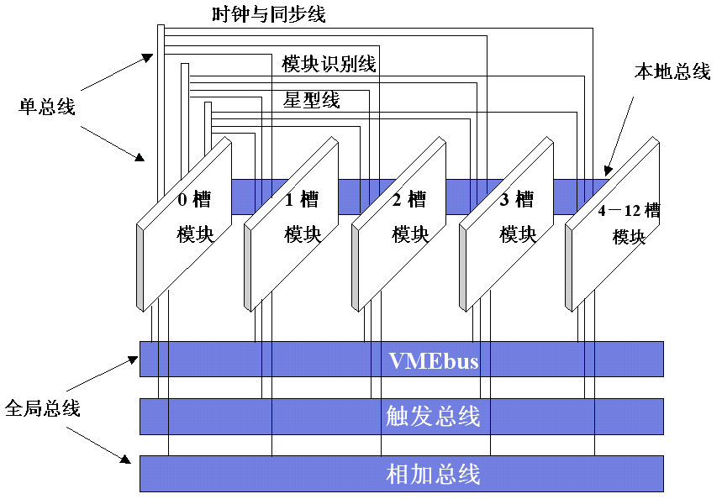
VXI总线的电气结构示意图
VME计算机总线
时钟和同步总线
模块识别总线
触发总线
模拟相加总线
局部总线
电源线

Slide 50
（1）VME总线
VME总线包含了数据传输总线、仲裁总线、优先级中断线和公用总线，这些总线都安排在P1连接器和P2连接器的中间一行引脚上。主要有：
数据传输总线（DTB）:
  DTB由总线主模块控制，用于主、从模块之间传递数据和状态/识别信息，分为寻址线、数据线和控制线；
DTB仲裁总线:
  VME总线支持多处理器的分布式系统。仲裁总线用来解决多个主模块争夺DTB总线使用权的问题，防止总线冲突；

Slide 51
（1）VME总线
VME总线包含了数据传输总线、仲裁总线、优先级中断线和公用总线，这些总线都安排在P1连接器和P2连接器的中间一行引脚上。主要有：
优先中断总线:
  供VME总线系统的中断器（Interrupter）和中断处理器之间进行中断请求和中断认可使用；
公用总线:
  为系统提供时钟、系统初始化及故障检测等功能。

Slide 52
（2）VXI增加的信号线
为适应高速、高性能仪器组件模块的需要，VXI在保留VME系统总线的基础上，新定义了一些面向仪器应用的信号线。这些新定义的信号线位于P2和P3连接器上，包括：
模块识别线：检测特定位置上的模块的是否存在；识别特定器件的物理位置；用指示灯指示模块的物理位置；检测0模块位置是否正确。

Slide 53
（2）VXI增加的信号线
时钟和同步线：
  CLK10（10MHz）和CLK100 （100MHz）的上升沿同步的系统时钟 ；
  CLK100 上升沿同步的SYN100同步时钟，用于多个器件间准确的时间配合，比如群触发功能；
  均由0模块产生频率准确率高于0.01%

Slide 54
（2）VXI增加的信号线
仪器触发线：TTL、ECL和STARX和STARY星形触发线
  8条TTL触发器分布在P2连接器上，采用负逻辑、总线连接方式与TTL电平兼容；
  6条ECL触发线分布在P2和P3接口连接线上，采用正逻辑与ECL电平兼容
  STARX和STARY星形触发线位于P3连接器，用于模块的异步通信
Notes:
ECL电路是射极耦合逻辑（Emitter Couple Logic）集成电路的简称 与TTL电路不同，ECL电路的最大特点是其基本门电路工作在非饱和状态 所以，ECL电路的最大 优点是具有相当高的速度 这种电路的平均延迟时间可达几个毫微秒甚至亚毫微秒数量级,这使得ECL集成电路在高速和超高速数字系统中充当无以匹敌的角色ECL电路的逻辑摆幅较小（仅约 0.8V ，而 TTL 的逻辑摆幅约为 2.0V ）

Slide 55
（2）VXI增加的信号线
模拟相加线：SUMBUS是VXI背板上的模拟相加结点，通过50欧的电阻接地，其他模块利用模拟电流驱动该线；
局部总线：用于两者之间高速通信，LBUS数据传输率高达250Mbps和1Gbps；支持TTL，ECL，模拟低、中、高5种电平；
电源线：+5V， ±12V是VME标准； ±24V是为模拟电路设计的，-5.2V，-2V是为高速ECL电路设计的。

Slide 56
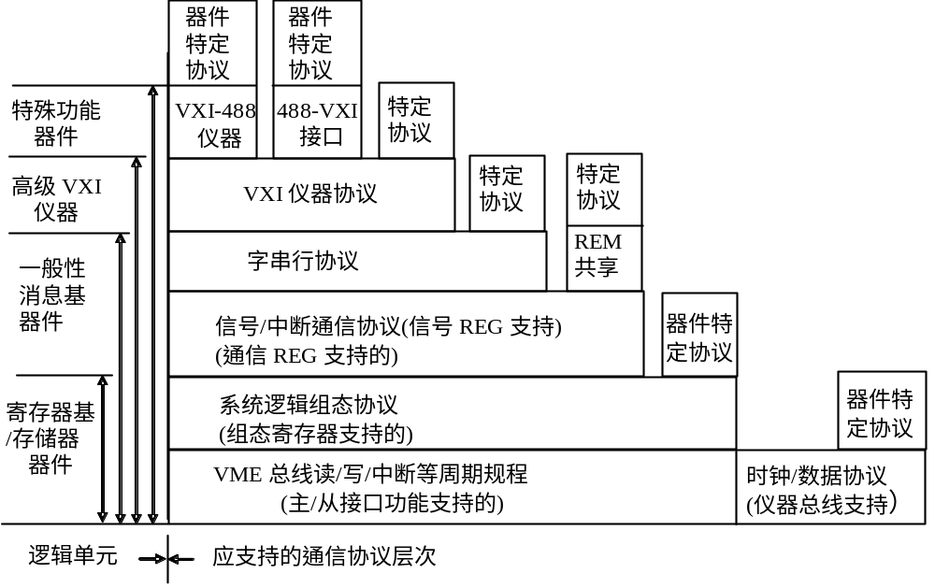
2.2.4 VXI总线的通信协议
1. VXI总线通信协议模型

Slide 57
2. VXI总线通信协议
VXI总线中参与通信的单元包括寄存器基从者、消息基从者和消息基命令者。
寄存器基从者是指寄存器基器件的通信单元。
  这类器件的通信协议在VXI标准中没有定义，即寄存器基从者不支持VXI总线的任何通信协议。
  控制寄存器基器件的协议完全取决于器件。
  这类器件的设计者可随意规定寄存器间的配合和正常操作所需的控制协议。

Slide 58
2. VXI总线通信协议
消息基从者通常具有独立执行复杂命令的能力，并可控制分层仪器系统中的其他器件。
    消息基命令者是消息基器件对其他器件进行控制的接口。
    消息基从者和命令者都使用VXI总线消息基的器件协议进行通信。
命令者和从者之间进行通信的协议，涉及到从者的协议寄存器、响应寄存器和数据寄存器。

Slide 59
（1）字串行协议
字串行协议是串行地从一个固定地址向另一个固定地址传送数据的通信协议，它是基于全双工工作方式，用双向数据寄存器和一个响应寄存器来实现；
字串行协议的数据传送过程是由命令者控制进行的，并由响应寄存器中的状态位来协调。

Slide 60
（1）字串行协议
  只有当响应寄存器中WRDY位为1时，数据才能被写入到写数据寄存器中。
  当数据已放在写数据寄存器中时，WRDY位清0，直至数据被从者接收。
  只有当响应寄存器中RRDY位置1时，有效数据才能从读数据寄存器中读出。
  当数据已从读数据寄存器中读出时，RRDY位清0，直至从者将另一个数据放入读数据寄存器中。

Slide 61
（2）快速握手传输
字串行协议可以使用两种握手方式来传送数据，即正常传送方式和快速握手方式。
正常传送方式是用从者响应寄存器的“RRDY”位和“WRDY”位来使数据同步传送，
快速握手方式则是用从者的DTACK（数据传送认可）和BERR（总线错误）信号线来保证适当的同步。

Slide 62
（2）快速握手传输
从者用其协议寄存器的“快速握手”位来表示对快速握手方式的支持；
用响应寄存器中的“FHSAC”（快速握手作用）位来表示快速握手当前的状态。

Slide 63
（3）字节传送协议
字节传送协议是命令者和从者之间进行8位数据传输的协议，借助“字节有效”和“字节请求”两个字串行命令完成。
1）字节有效命令-命令者利用“字节有效”命令向从者发送一个字节的数据
D15~D9为命令标识，内容固定，D7~D0是命令者向从者发送的数据字节，D8用来传送END消息，为1时表示这次发送的字节是字节串的最后一个字节，为0说明还有字节要发送。

Slide 64
（3）字节传送协议
2）字节请求命令-命令者可用“字节请求”命令从从者处取回一个字节数据
“字节请求”命令是一个固定的16位命令，其编码为DEEFH。
从者在其数据低寄存器返回一个数据字节：

Slide 65
2.2.5 VXI总线系统资源
系统共用资源包括： 0号槽服务器件
资源管理器
0号槽服务器件
0号槽器件向VXI总线系统的1~12号槽提供公用资源，其逻辑组成和主要功能可归纳为以下几点：
（1）系统时钟功能模块，提供VXI总线的SYSCLK（16MHz）、CLK10、CLK100和SYN100时钟和同步信号；
（2）STARX和STARY星型触发线程控组合矩阵；

Slide 66
2.2.5 VXI总线系统资源
系统共用资源包括： 0号槽服务器件
资源管理器
0号槽服务器件
0号槽器件向VXI总线系统的1~12号槽提供公用资源，其逻辑组成和主要功能可归纳为以下几点：
（3）系统复位等管理模块，提供和处理SYSRESET*、ACFAIL*和SYSFAIL*信号；
（4）模块识别功能模块，驱动和接收MODID00~MODID12线。0号槽厂家期间编码为0~255。

Slide 67
2. 资源管理器
静态资源管理器为系统提供6种组态服务功能：
（1）识别系统中所有的VXI总线器件。
（2）管理系统自测试和诊断序列。
（3）配置系统的A24和A32地址空间。
（4）配置系统的命令者/从者层级。
（5）分配VME总线的IRQ线。
（6）启动正常系统操作。

Slide 68
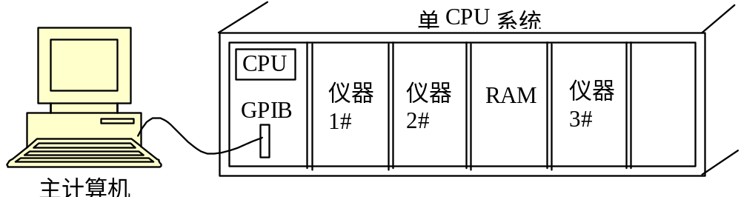
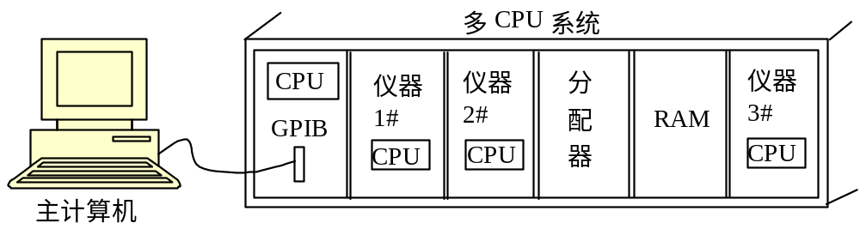
2.2.6 VXI总线仪器系统
VXI总线系统的典型结构有：单CPU系统、多CPU系统、独立系统和分层结构仪器系统

Slide 69
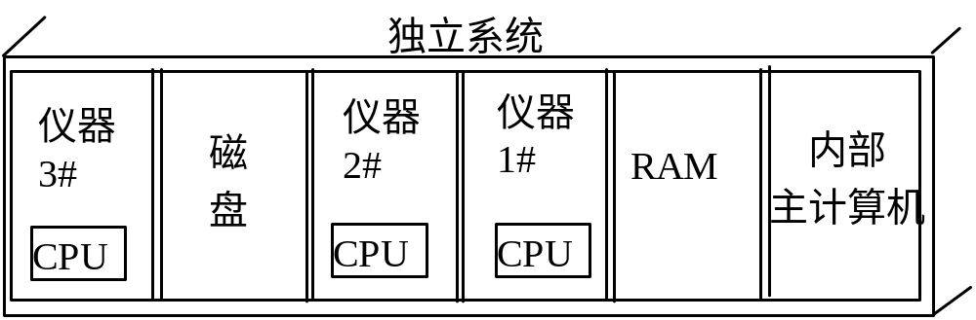
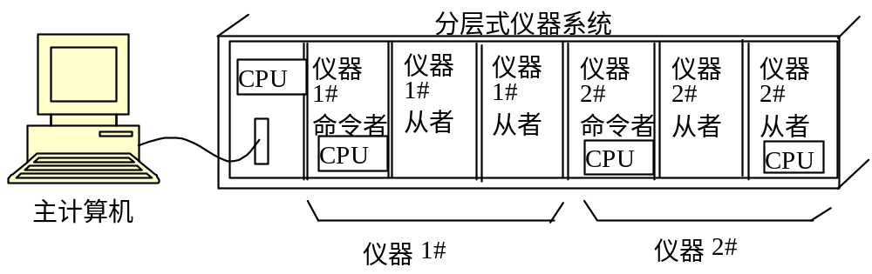
VXI总线系统的典型结构

Slide 70
2.3 PXI总线

Slide 71
2.3 PXI总线
PXI（PCI eXtensions for Instrumentation）是PCI（Peripheral Component Interconnect）在仪器领域的扩展，是与VXI总线并行的另一种模块式仪器总线标准。
由PXI系统联盟在1997年制定，将CompactPCI（坚固PCI）规范定义的PCI总线技术发展成适合于试验、测量与数据采集场合应用的机械、电气和软件规范，从而产生了新的虚拟仪器体系结构。

Slide 72
2.3.1 PXI总线的特点
高速数据转输速率：132MBPS（33MHz，32位总线）和528MBPS（66MHz，64位总线） ；
模块化仪器结构，具有标准的系统电源、集中冷却和电磁兼容性能 ；
具有10MHz系统参考时钟、触发线和本地线；
具有“即插即用”仪器驱动程序；
具有低价格、易于集成、较好的灵活性和开放式工业标准等优点。
标准系统提供8槽机箱结构，可以通过PCI-PCI接口桥接
兼容GPIB和VXI接口

Slide 73
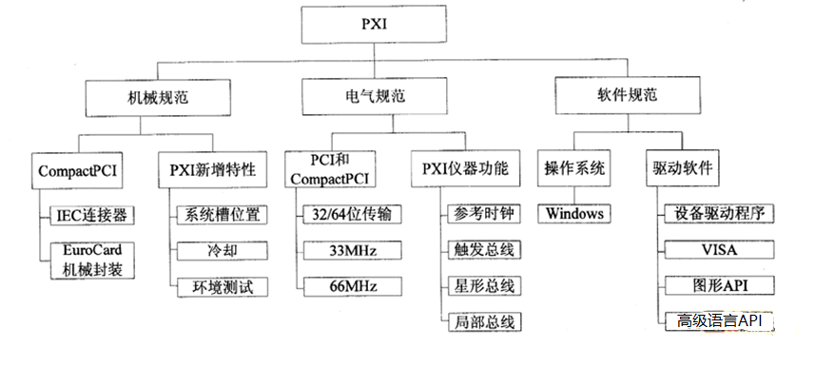
2.3.2 PXI总线规范
PXI总线规范涵盖了三大方面的内容
  机械规范、电气规范和软件规范。

Slide 74
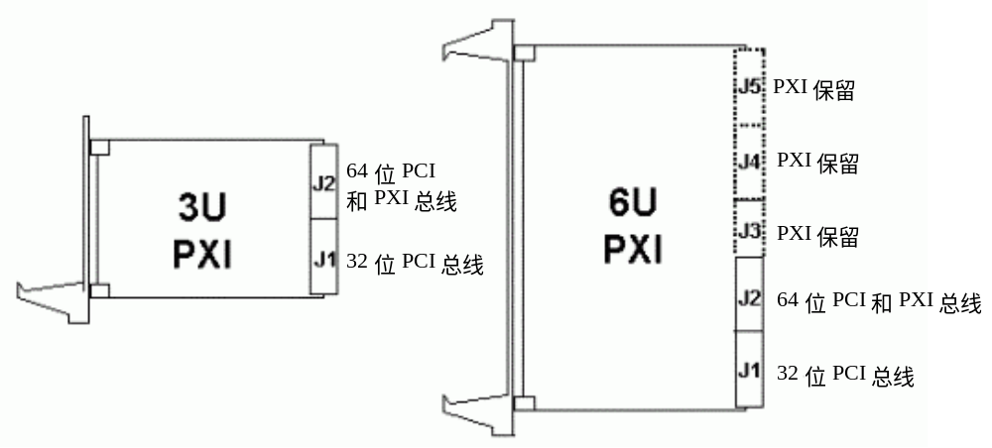
1. PXI机械规范
PXI模块的结构尺寸与连接器如图：
与VXI的A、B尺寸相同
100mm*160mm
233.5mm*160mm

Slide 75
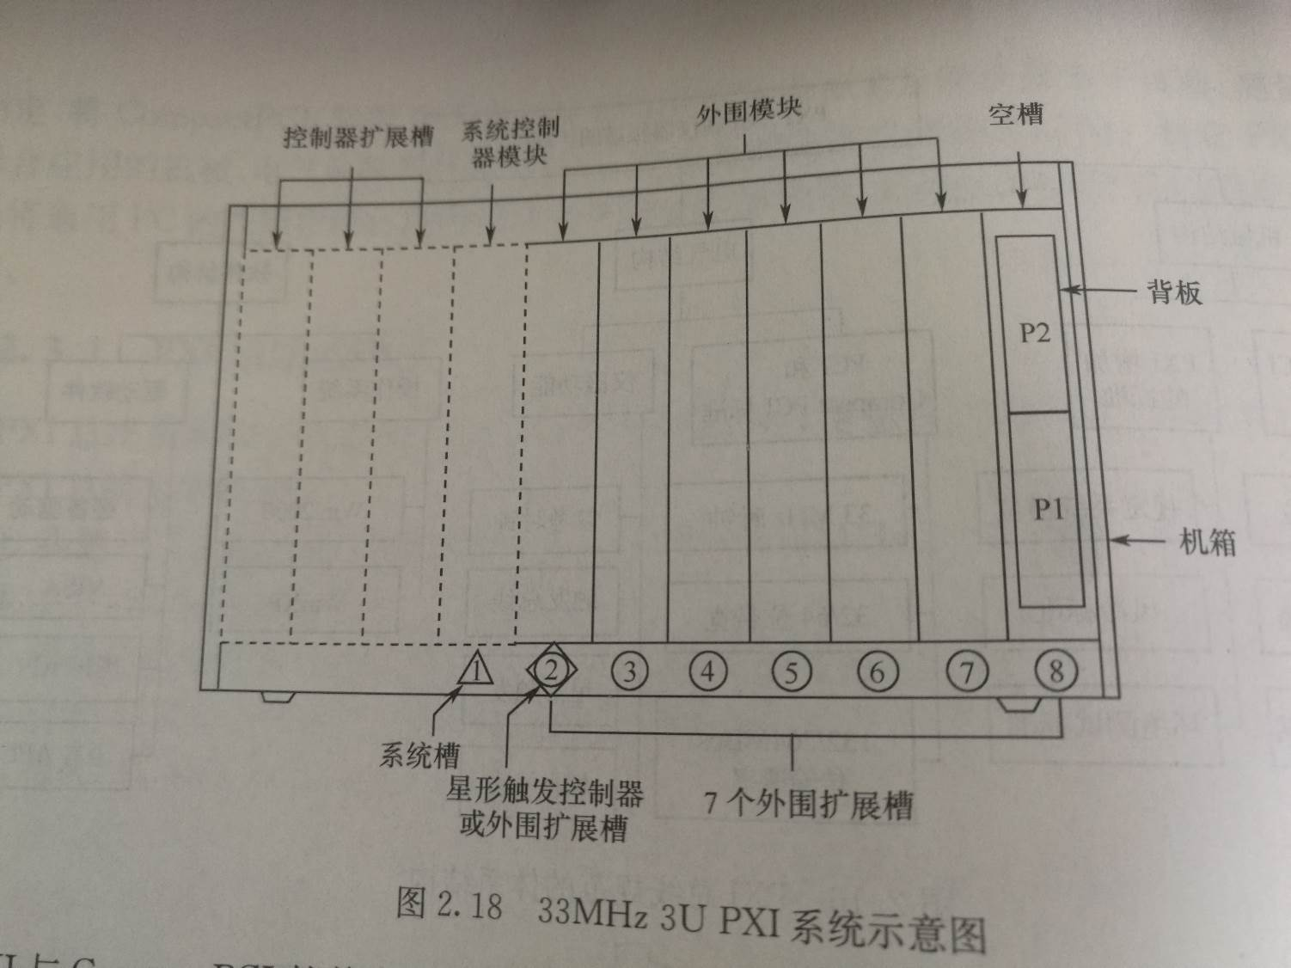

Slide 76
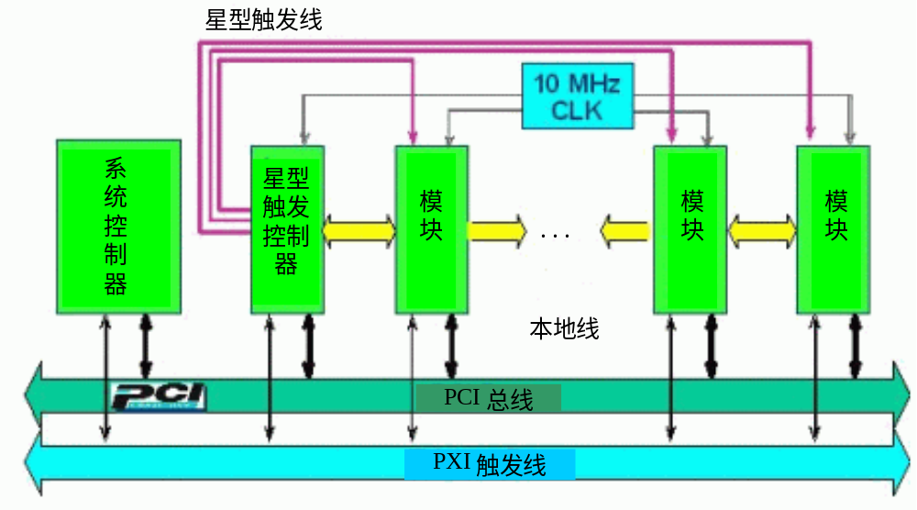
2. PXI电气规范
PXI总线的电气性能

Slide 77
PXI总线
从compactPCI系统中映射过来的32位总线模式（P1/J1）和64位总线模式（P2/J2）
PCI总线基础上增加的仪器信号专用控制线，包括总线型触发线，星形触发线参考时钟和本地线。

Slide 78
参考时钟
  PXI定义了10MHz参考时钟分布到所有模块
  可以用做多卡同步信号
总线触发线
  PXI有8条总线型触发线，可以实现可变频率的时钟信号
星形触发线为PXI总线系统提供高性能的同步功能，
  为紧邻系统槽的第一个仪器模块与其他6个槽之间个配置了一根触发线形成。

Slide 79
星形触发线为PXI优点：
  确保每一模块有唯一确定的触发线
  每个模块的单个触发点具有低时延连接性能
本地线
  可由用户定义的相邻模块间传送信号
  本地线具有13根信号线

Slide 80
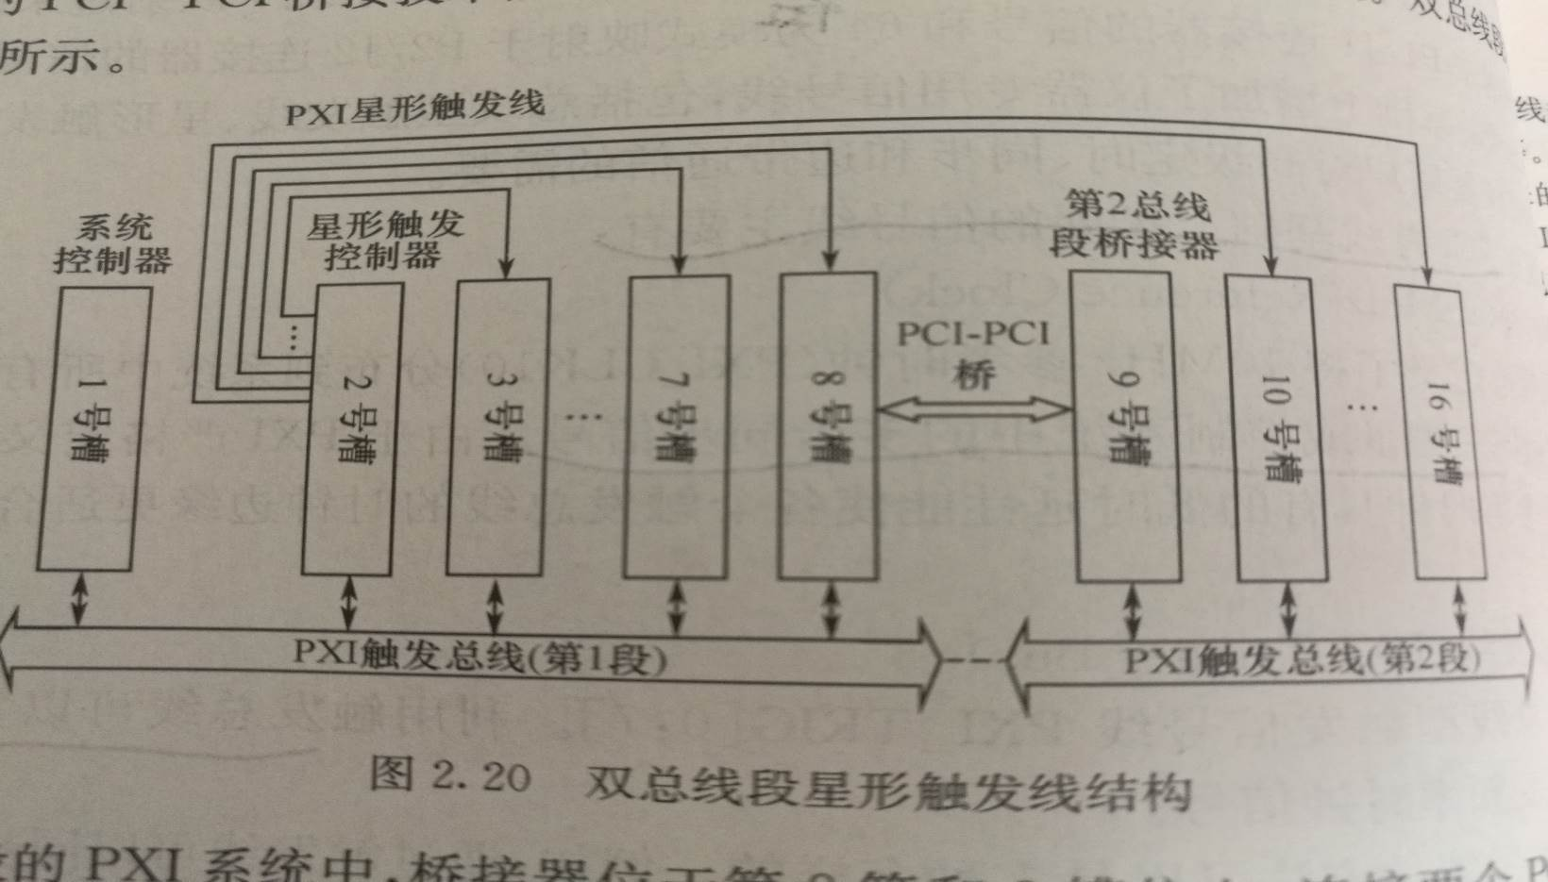
基于PCI-PCI桥接技术的扩展
  2个PXI模块可以获得13个扩展槽

Slide 81
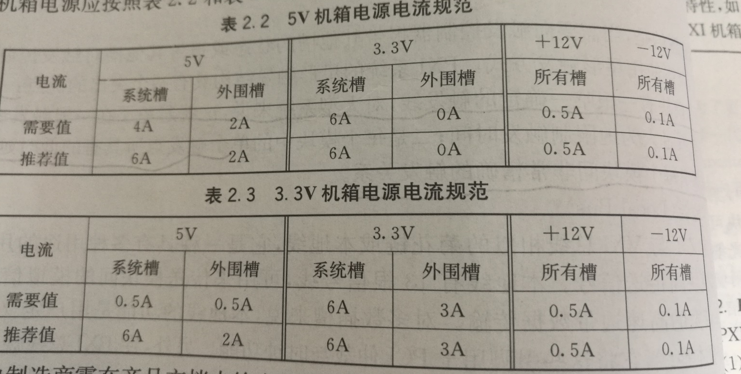
PXI机箱电源规范

Slide 82
3. PXI软件规范
PXI总线规范提出了PXI系统使用的软件框架，包括Windows 2000，Windows XP，Windows 7等。
无论在那种框架中运行的PXI总线控制器都应支持当前流行的操作系统，而且必须支持未来的更新换代。
这种要求的好处是控制器能支持最流行的工业开发环境，诸如NI的LabVIEW、LabWindows/CVI、Microsoft的VC/C++、VB等。

Slide 83
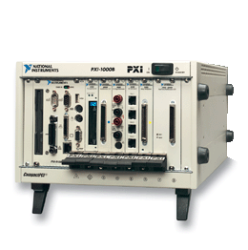
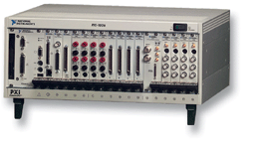
2.3.3 PXI仪器系统
与VXI系统类似，一个典型的PXI系统一般由PXI机箱、PXI控制器和若干PXI模块构成。
1. PXI机箱
6U
3U

Slide 84
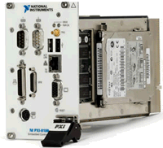
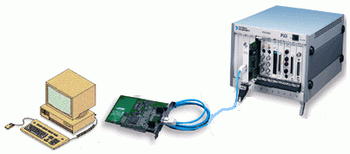
2. PXI控制器
PXI控制器有嵌入式和外置式两种形式。
嵌入式控制器，提供了丰富的接口技术，VGA，USB口，常用于6U尺寸
直接PC控制
PC扩展槽插入一个MXI-3接口卡，一个MXI-3接口卡插入1号槽，通过光缆或铜缆与计算机连接，常用于3U尺寸

Slide 85
2.4 LXI总线

Slide 86
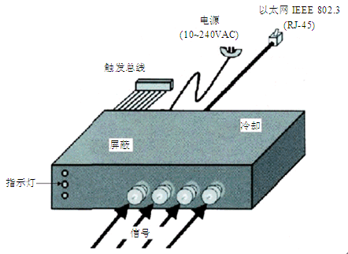
2.4 LXI总线
为了更好地研发自动测量仪器系统, 安捷伦技术公司和VXI科技公司于2005年9月联合推出了新一代基于局域网（Local Area Networks，LAN）的模块化平台标准LXI（LAN eXtensions for Instrumentation）。
LXI基于著名的工业标准以太网（Ethernet）技术，扩展了仪器需要的语言、命令、协议等内容，构成了一种适用于自动测试系统的新一代模块化仪器平台标准。

Slide 87
2.4.1 LXI的特点和优势
LXI的特点：
开放式工业标准
向后兼容性
  LAN模块体积小，易于扩展为大型卡式仪器
成本低廉
互操作性好
  可以灵活组合成面向目标服务的各种测试单元
及时方便地引入新技术

Slide 88
LXI模块化仪器的优势
（1）集成更为方便，不需要专用的机箱和0槽计算机；
（2）可以利用网络界面进行操作，不需要编程和其他虚拟面板；
（3）连接和使用更为方便，可以利用通用的软件进行系统编程；
（4）非常容易实现校准计量和故障诊断；
（5）灵活性强，可以作为系统仪器，也可以单独使用。

Slide 89
2.4.2 LXI总线规范
LXI总线标准由LXI联盟编写和控制，其目的是开发基于LAN的标准仪器和相关的外围器件：
内容包括
  3类（A，B，C类）仪器、
  物理规范
  LAN 规范、LAN 配置、LAN 发现、
  可编程接口、网络接口、
  模块—模块的通信、
  基于LAN 触发、硬件触发、
  安全、文档、许可和符合性。

Slide 90
1. LXI仪器分类
C类仪器
  是独立型仪器或台式仪器，具有LAN的所有能力，并且把Web接口用于仪器设置和数据访问。
  C类仪器必须符合基本的物理要求、Ethernet协议和LXI接口标准。
  C类仪器提供IVI驱动程序API（应用程序接口）。
  C类LXI仪器是基本类型，所有各类型LXI仪器都需达到C类要求。

Slide 91
1. LXI仪器分类
B类仪器
  可用于分布式测量系统。
  B类仪器除应满足C类仪器的要求外，还要加上基于LAN的触发和IEEE 1588定时同步协议。
A类仪器：
  这类仪器除满足C类和B类仪器要求外，还要加上硬件触发总线。

Slide 92
2. LXI的物理规范
LXI的物理规范定义了仪器的机械、电气和环境标准，规范兼容现存的IEC 60297标准，可以支持传统的全宽机架安装仪器以及由各仪器厂商自定义的新型半宽机架安装仪器。
LXI模块不同于VXI和PXI，它们是自封装的。LXI模块提供自己的电源、冷却、触发、EMI屏蔽和Ethernet通信。

Slide 93
3. LXI仪器的同步与触发
同步与触发是测试测量仪器的关键功能：
LXI触发是LXI规范的一大特色，它把Ethernet通信、IEEE 1588标准和VXI背板触发总线很好地结合在一起。
利用LXI的触发和同步功能
  系统集成者能够控制模块和系统内的状态序列
  控制本地或系统事件发生和处理的时间
  并基于时标对测量数据或重要事件进行排序或关联

Slide 94
LXI规范对LXI仪器实施3级触发
C级：
  基本级别，对触发没有特殊要求。
  LXI仪器供应商可选用最适合自己的触发器。
B级：
  除包括C级的全部功能外，还增加了IEEE 1588协议的触发能力。
A级：
  在C级和B级要求基础上增加了LXI触发总线。

Slide 95
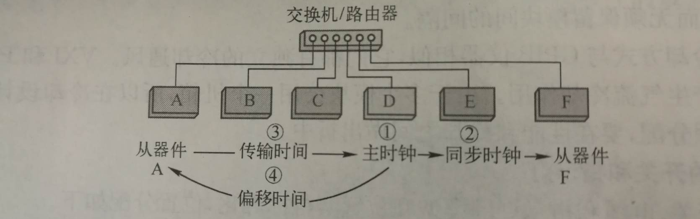
IEEE1588器件同步过程
器件选择系统中最精确的一个时钟作为主时钟；
主时钟发出同步脉冲和启动时间，所有从器件接收同步脉冲和记录启动时间；
每个从器件向主器件发回时间信息，主时钟计算偏移时间，及发回时间与接收时间的差；
主时钟向每个器件发送各自的时间偏移，从器件进行补偿校正；
主时钟定时发送同步脉冲，保持主从器件的同步。

Slide 96
2.4.3 LXI的仪器系统
LXI规范综合利用了机架堆叠仪器和笼式机箱仪器的优点，构成了新一代仪器的开放式接口，它的推出对测量仪器业界有重大影响。
台式仪器有可能从GPIB转为以太网接口，可保留前面板和显示器但增加以太网功能，以使仪器方便地进入局域网和广域网，即具有LXI C级仪器的特性。

Slide 97
2.4.3 LXI的仪器系统
当测量系统内的仪器在物理上相互分开、分散应用，需要远程控制数据采集时，LXI B级仪器是首选产品，它的IEEE 1588定时和同步测量能力可以得到充分发挥，从而实现从不同地点的远程控制精确测量。
当测量系统内的仪器在物理上相互靠近时，LXI A级仪器的触发总线有助于仪器的同步运作，IEEE1588可提供数据的时间戳记，获得极高的定时同步。

Slide 98
1. LXI总线仪器模块的构成
LXI仪器保包括
电源；
冷却；
触发；
电磁兼容屏蔽；
以太网通信端口

Slide 99
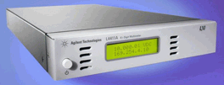
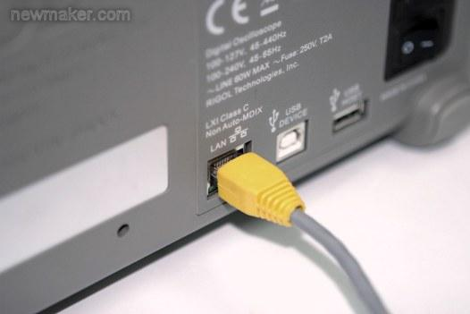
LXI仪器模块的外型结构
LXI仪器模块的外型结构

Slide 100
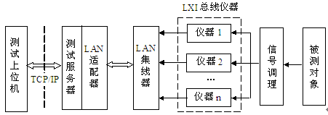
2. LXI仪器系统的组成结构
（1）单一LXI总线仪器系统结构

Slide 101
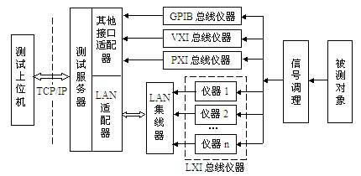
（2）LXI与其他总线仪器混合结构
利用接口适配器构建的LXI混合测试系统的结构

Slide 102
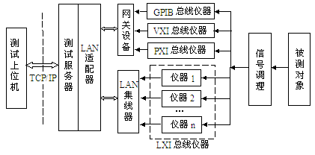
LXI与其他总线仪器混合结构
专用网关设备构建LXI混合测试系统结构

Slide 103
本章结束
Thank You !

